Slide 1
El sistema fiscal en la era de la economía digital y la robotización
Jesús Rodríguez Márquez
Abogado. Profesor Titular de Derecho Financiero y Tributario (exc.)
UCM, 25 de abril de 2019
Notes:
1

Slide 2
El contexto económico y político
Notes:
2

Slide 3
Principal característica: retroceso de las rentas del trabajo
En los últimos 40 años se ha producido un proceso continuo de pérdida de peso relativo en el PIB de las rentas del trabajo frente a las de capital.
Se trata de un fenómeno mundial, que no solo afecta a España, pero que en el caso de nuestro país, tras la crisis, se ha visto acelerado.
Las rentas del trabajo, que representaban casi un 50% del PIB antes de la crisis, han caído por debajo del 46% en la actualidad.
En 2018 el proceso parece haberse suavizado debido al incremento del número de empleados y a la elevación de las remuneraciones (políticas de rentas).
Notes:
3

Slide 4
Causas del fenómeno
Las causas del fenómeno son variadas y no siempre es fácil conocer la incidencia de cada una de ellas. Pero, hay dos que, como mínimo, resultan indiscutibles:
De un lado, y esto es válido para todas las economías, las nuevas tecnologías han convertido las máquinas –y los robots- en más baratas y eficientes, lo que lleva a las empresas a sustituir trabajo por capital.
De otro lado, devaluaciones salariales y formas precarias de empleo.
Notes:
4

Slide 5
Consecuencia: desigualdad y pobreza
Los datos elaborados por Eurostat muestran que en España, en 2016, el último quintil de renta –el 20 por ciento más rico- obtiene unos ingresos 6,5 veces superior al primero (el 20 por ciento más pobre de la población).
Ello nos sitúa, en términos de desigualdad y dentro de la UE, al mismo nivel de Grecia solo por detrás de Bulgaria, Rumanía y Lituania.
Los datos elaborados por Eurostat muestran que en España, en 2016, más de una quinta parte de la población –un 22,3 por ciento- se encuentra en riesgo de pobreza.
Ello nos sitúa, también en este indicador, casi al mismo nivel que Bulgaria -22,9 por ciento- y sólo por detrás dicho país y de Rumanía (25,3 por ciento).
FMI (2017) Fiscal Monitor: Tackling Inequality, Washington, October.
Crecimiento y reducción de la desigualdad no son objetivos incompatibles
Un nivel excesivo de desigualdad erosiona la cohesión social, provoca polarización política y, en última instancia, lastra el crecimiento económico.
Notes:
5

Slide 6
Problema de sostenibilidad
Necesidades de gasto crecientes:
Estado del Bienestar clásico: 10.000 millones en España, según Informe de financiación autonómica.
¿Impuesto Negativo sobre la Renta? ¿Renta universal?
Envejecimiento de la población: pensiones
Capacidad de recaudación menguante:
En el medio plazo, habrá crisis de IRPF: rentas del trabajo
Desimposición de las rentas de capital: generalización de impuestos duales y de vehículos de inversión fiscalmente privilegiados
Eliminación de los impuestos sobre la riqueza
Crisis de los impuestos sobre las herencias
Crisis del impuesto sobre sociedades en el mundo desarrollado
Notes:
6

Slide 7
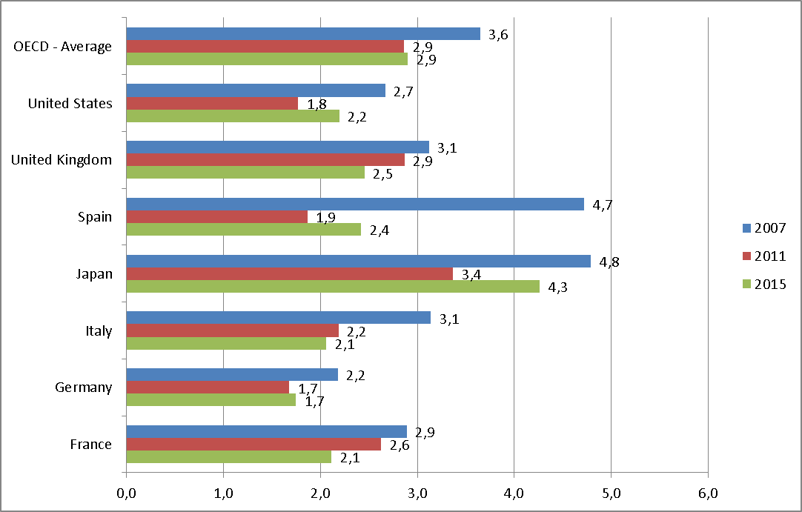
Referencia particular al IS %/PIB: evolución 2007/2015
Fuente: elaboración propia con datos OCDE

Slide 8
Soluciones desde el sistema fiscal
Notes:
8

Slide 9
Catálogo de medidas
Incremento del gravamen de las rentas del capital
Incremento de la recaudación por IVA
Incremento de la recaudación por IS
Iniciativa BEPS
Directiva Base Imponible Común (y Consolidada?)
Impuesto sobre Sociedades mínimo para grandes compañías
Impuestos sobre servicios digitales
Diverted Profits Tax
Imposición sobre los robots
Notes:
9

Slide 10
Imposición sobre los robots
IS incrementado para empresas con alto grado de robotización
Gravamen sobre salario imputado a robot con retención en la fuente.
Contribución a la seguridad social (UGT)
Robots e IVA?
Impuesto sobre robots (propiedad)
Tasas por registro y control de robots
Notes:
10

Slide 11
Reflexiones para el futuro del sistema fiscal
Economía digital y robotización: desde un punto de vista fiscal, fenómenos distintos:
Desvío de beneficios vs. innovación y ahorro legítimo de costes
Gravamen sobre los robots:
Es cierto que los robots se diferencian de las máquinas: la incorporación de IA hace que puedan reemplazar a humanos.
Pero no es así, en este momento, desde un punto de vista económico: son un medio de producción, capital.
Penalización a la innovación: pérdida de competitividad de las empresas, que se traduce en desempleo.
En paralelo, bonificamos la innovación: deducciones, patent box.
Dudas acerca de su necesidad: mayores beneficios ya gravados.
Notes:
11

Slide 12
Reflexiones para el futuro del sistema fiscal
La pregunta es, ¿quién debe soportar el coste de la robotización?
A mi juicio, el conjunto de la sociedad, en la medida de su capacidad económica y mediante un sistema tributario progresivo. Algunos ejemplos:
Eliminación de tratamientos fiscales favorables a las rentas de capital
Incremento de la capacidad recaudatoria del IS
Poda de beneficios fiscales
Reforma de los impuestos sobre el patrimonio y las herencias
Revisión tipos reducidos de IVA
Imposición ambiental
Financiación de la seguridad social con impuestos
Notes:
12

Slide 13
El futuro del futuro: blade runner
Es posible que los robots cobren autonomía económica equiparable a la de los humanos: cobren un salario, presten servicios como empresarios o profesionales, consuman bienes y servicios y sean titulares de un patrimonio.
Entonces, personalidad a efectos tributarios (y civiles).
Notes:
13

